Slide 1

Trial Of Heroes
PM-03
Olivier, Jordan, Ruben & Casper

Slide 2
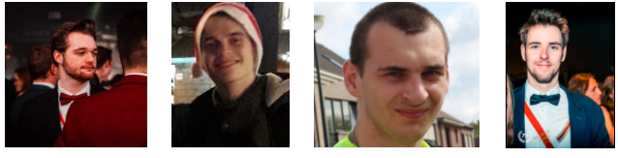
INTRODUCTIE
Wie zijn wij?
Wat is ons project?
2D "hack-and-slash" adventure game

Slide 3

INTRODUCTIE
Waarom hebben we voor dit concept gekozen?
Interesse in Unity
Hoe hebben we ons project verwezenlijkt?

Slide 4
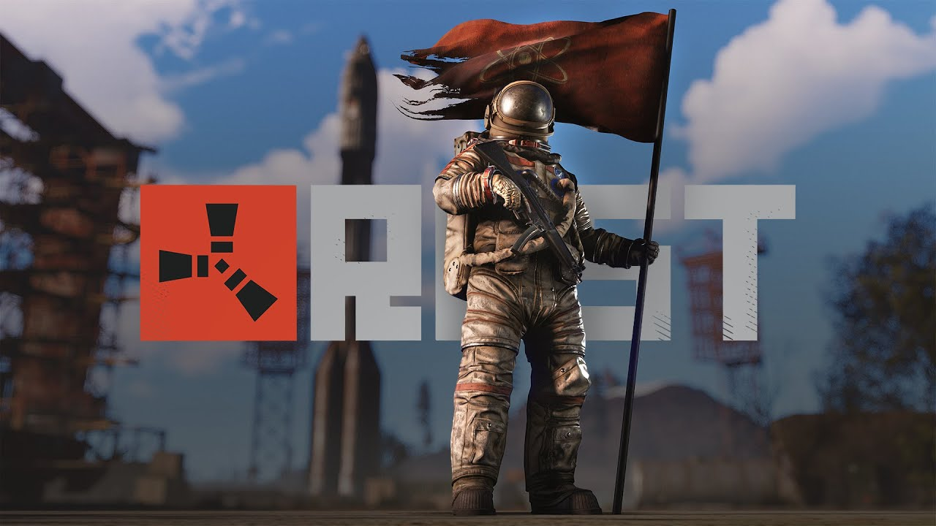
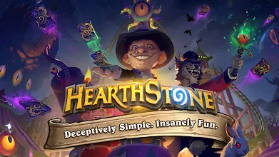
UNITY
Game-engine
Softwarematige basis van een computergame
Componenten van de game-engine
Ondersteuning voor 2D- en 3D-weergave, animatie-engines, visuele componenten
Voorbeelden van games met unity

Slide 5
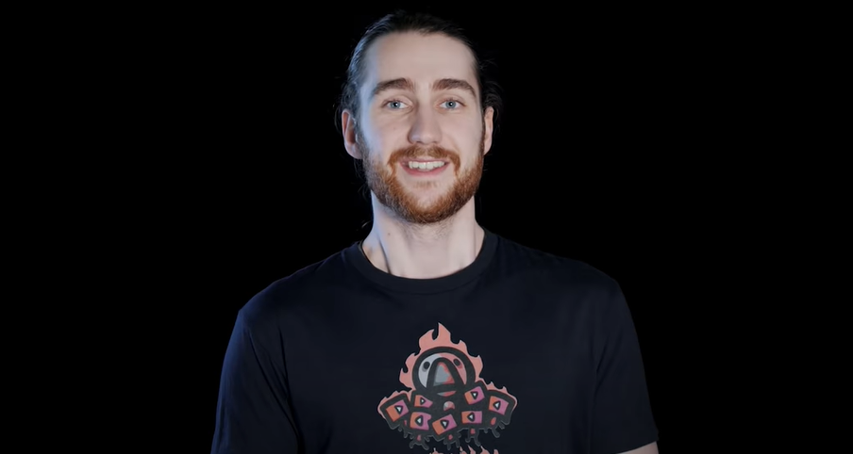
UNITY
Hoe hebben we Unity geleerd?
Brackeys: https://www.youtube.com/user/Brackeys

Slide 6
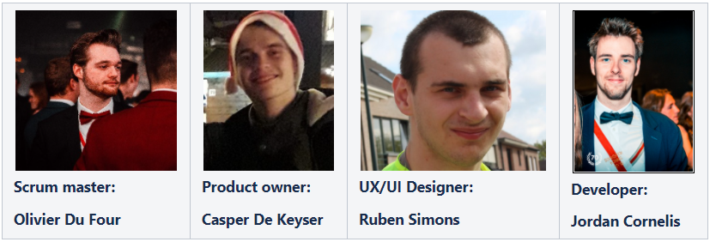
PROJECT - SCRUM
Rolverdeling
Overzicht wekelijkse sprint
Maandag | Dinsdag | Woensdag | Donderdag | Vrijdag
11u: bespreking sprint | 20u: afsluiten pull requests & merge op master | 11u30: sprint review 12u: sprint planning |  | 10u: stories implementeren

Slide 7
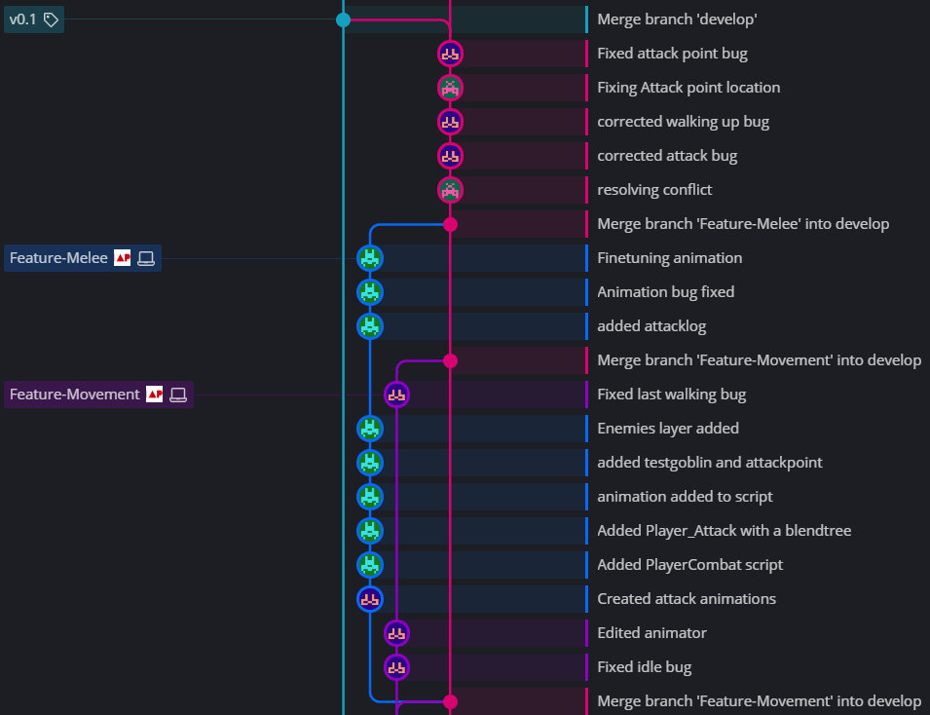
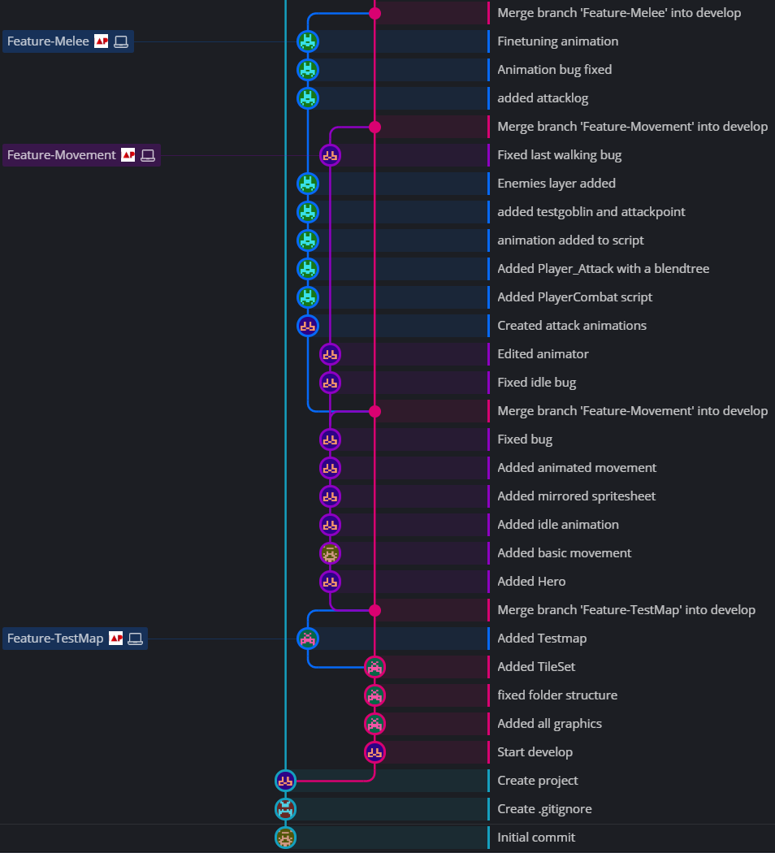
PROJECT - GIT FLOW
Structuur:
develop-branch met feature-branches
master-branch met releases

Slide 8
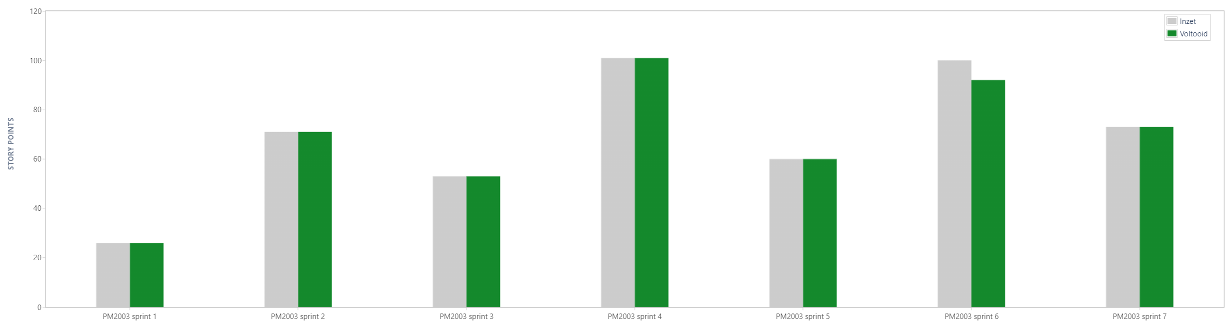
PROJECT - SCRUM RAPPORTEN
Snelheid: gemiddeld 60-70 story points
101
92
71
73
60
53
26

Slide 9
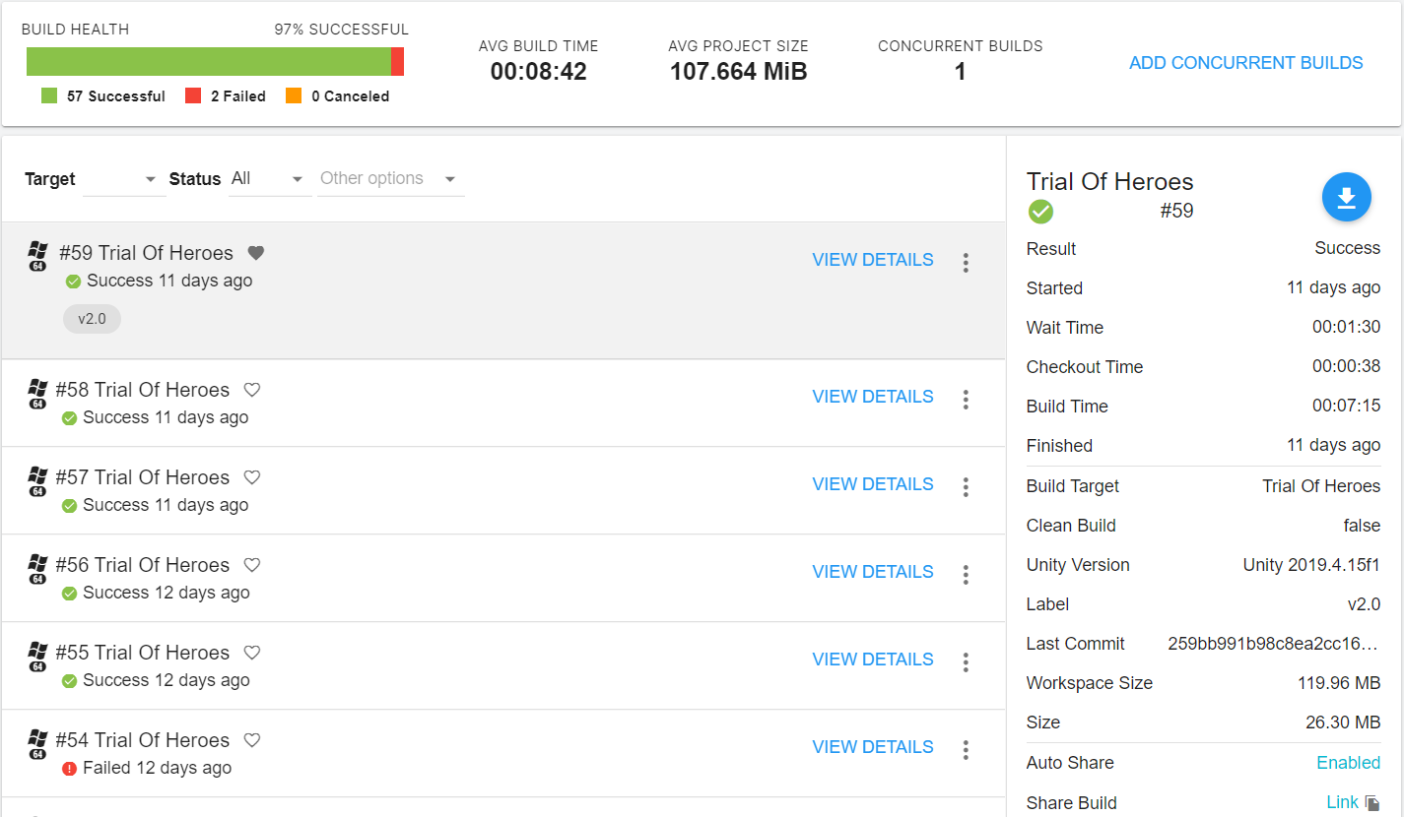
PROJECT - CI/CD
Unity Cloud Build

Slide 10
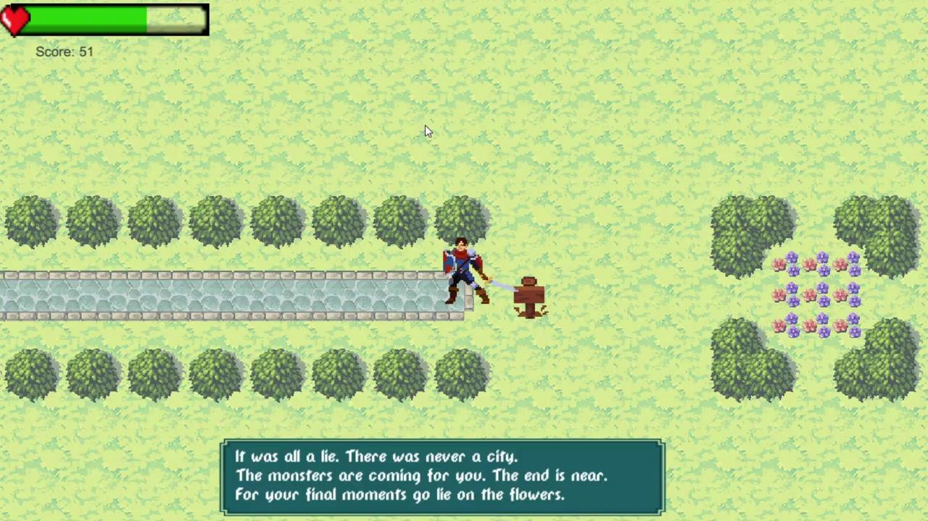
DEMO

Slide 11
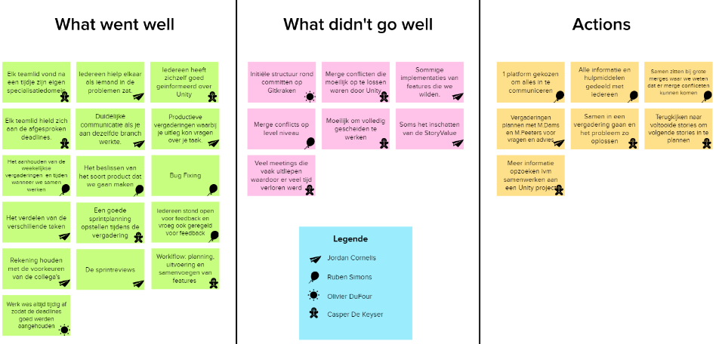
RETROSPECTIVE
Retro
Lessons learned
Specialisatie

Slide 12
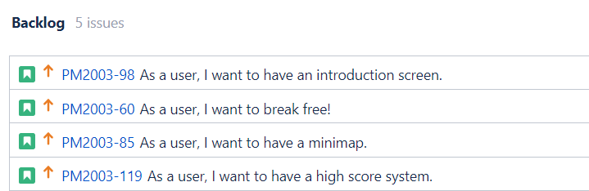
TOEKOMSTIGE RELEASES
Stories die nog in de backlog zitten
Introduction screen
Minimap
Highscore

